Slide 1
Презентація на тему:
«Вирощування найбільшої бобової рослини»
Підготувала:
Шуба Олександра

Slide 2
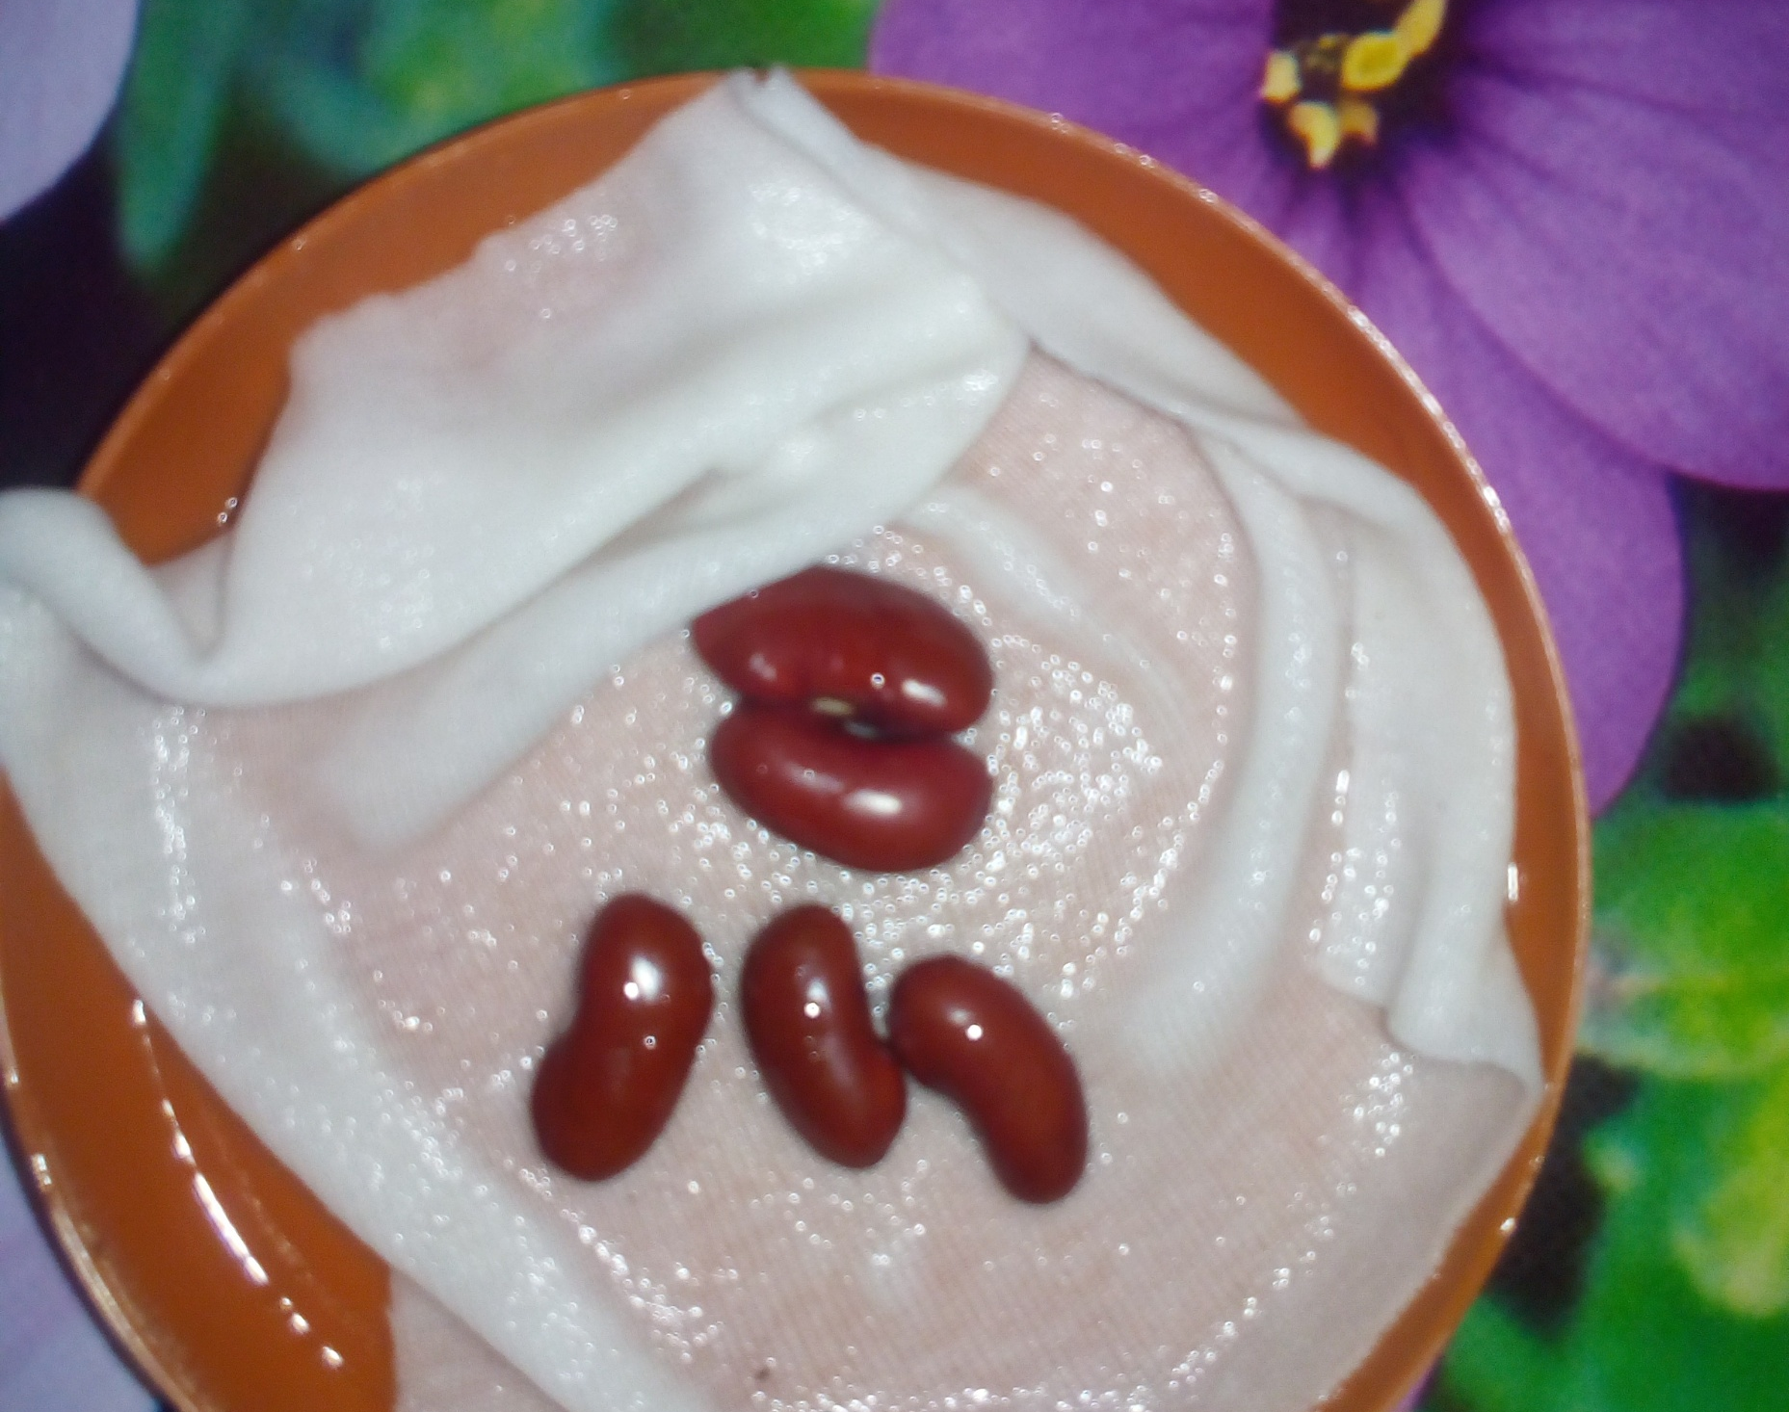
1 етап
Я взяла квасолю, положила на вологу сервеку і чекала поки вона проросте.

Slide 3
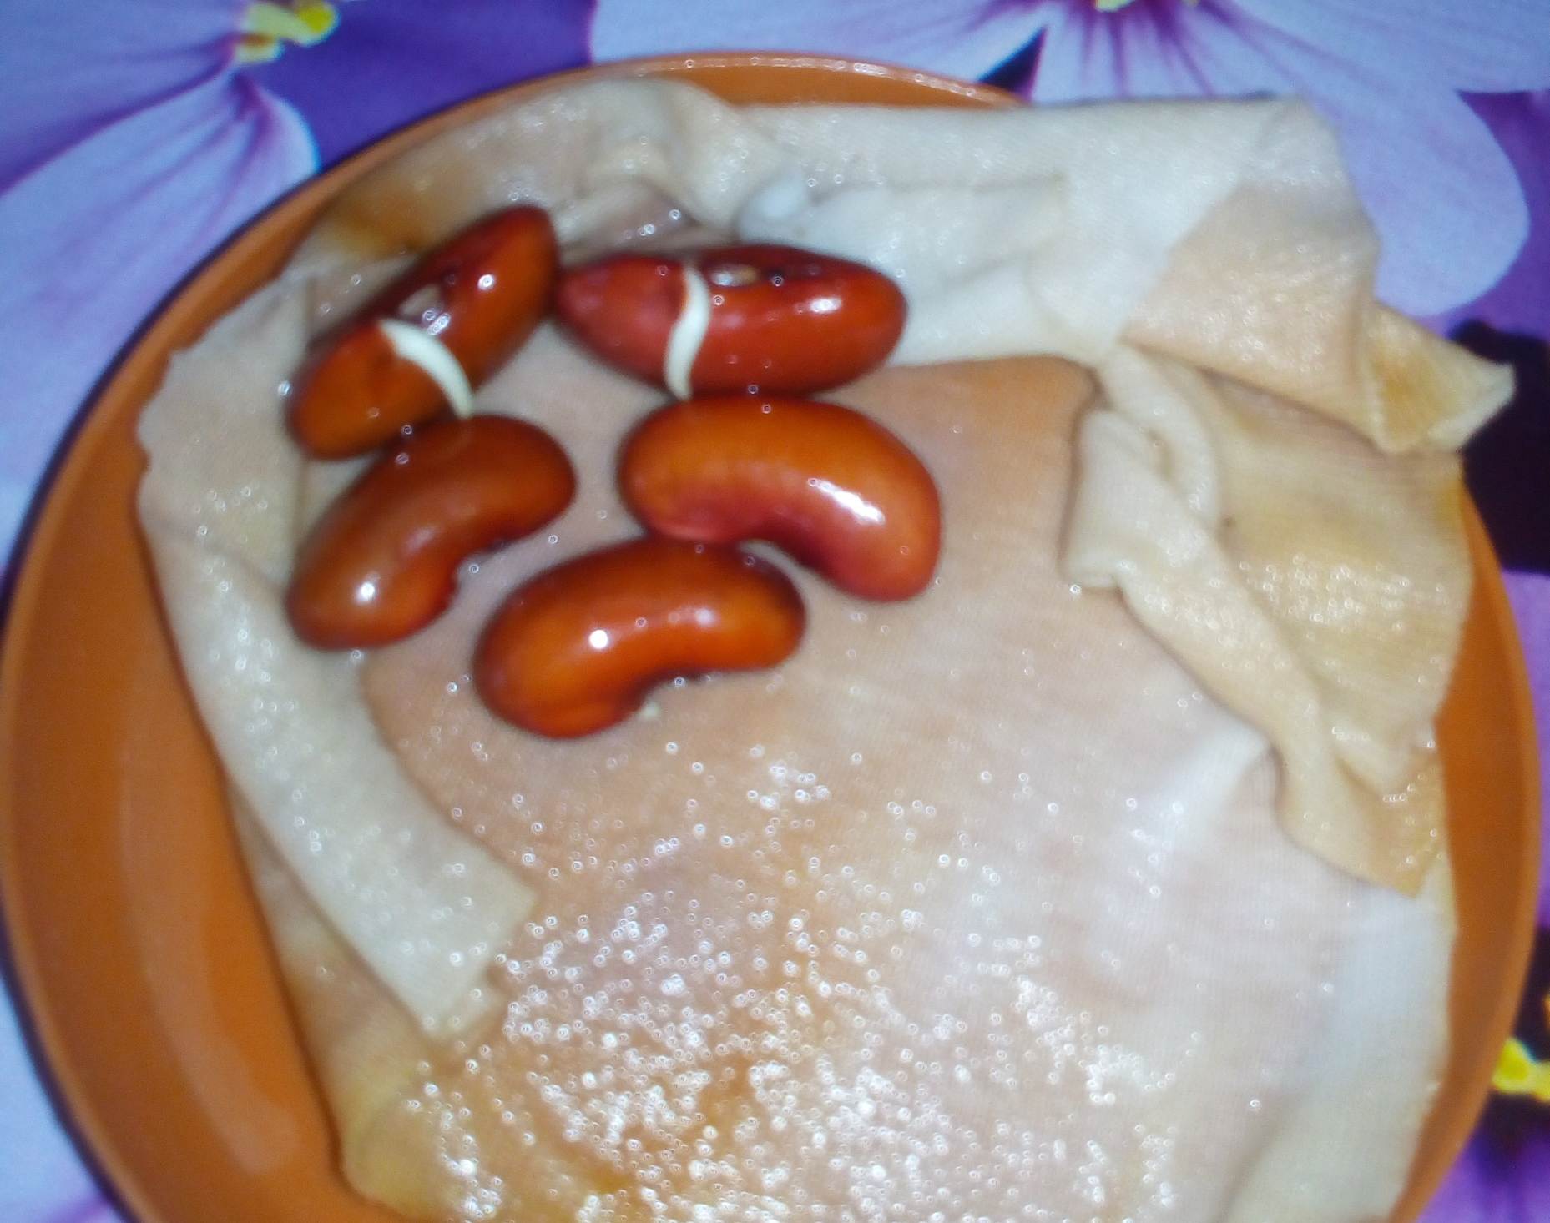
2 етап
Через декілька днів квасолинка проросла.

Slide 4
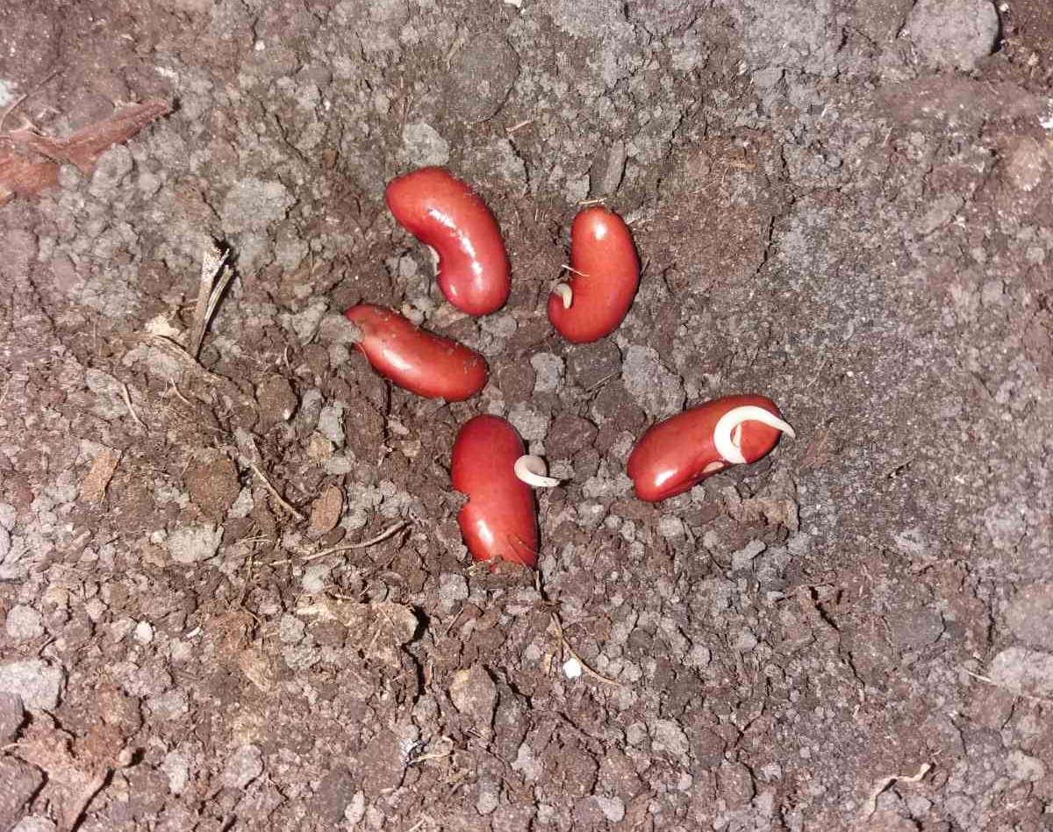
3 етап
Я квасолинкі перемістила в горшок, щоб вони виросли.

Slide 5
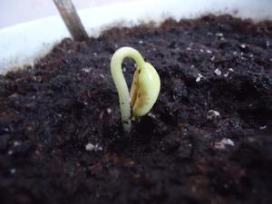
4 етап
Моя квасолинка проросла.

